Slide 1
Ruteo dinámico de estado del enlace
Notes:
Cisco Networking Academy Program
Routing and Switching Essentials v6.0
Capítulo 3: Routing dinámico

Slide 2
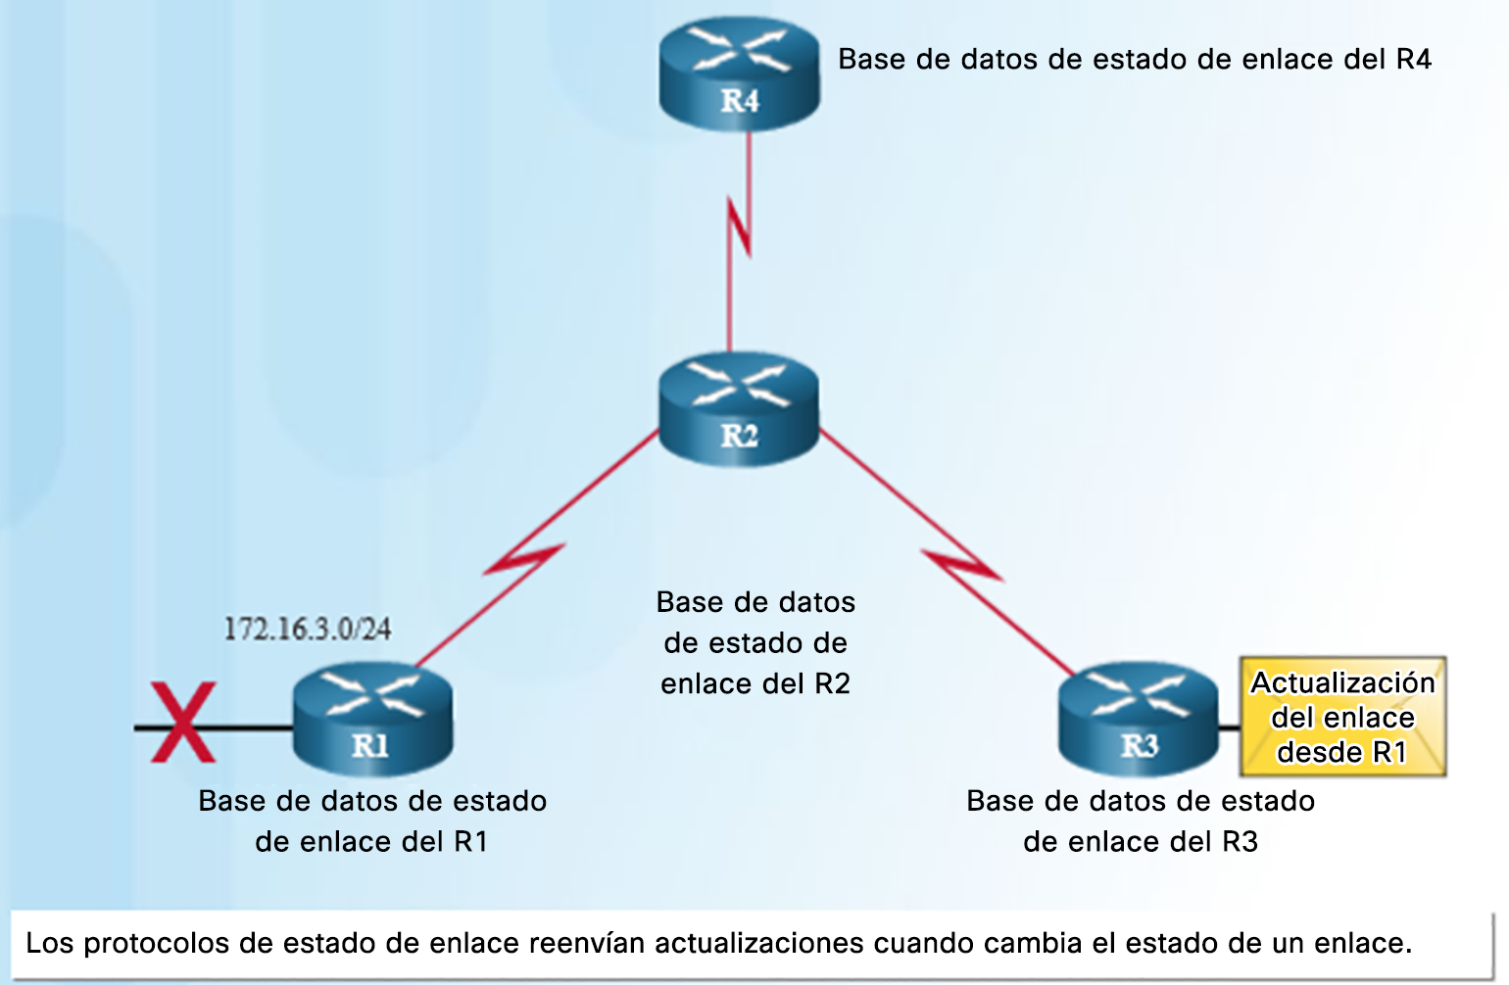
Tipos de protocolos de routing Protocolos de routing de estado del enlace
Un router de estado del enlace usa la información del estado del enlace recibida de otros routers:
Para crear un mapa de topología.
Para seleccionar la mejor ruta para todas las redes de destino en la topología.
Los protocolos de routing de estado del enlace no usan actualizaciones periódicas.
Las actualizaciones se envían solo cuando hay un cambio en la topología.
Notes:
5.1 – Protocolos de routing dinámico
5.1.1 – Tipos de protocolos de routing
5.1.1.4 – Protocolos de routing de estado del enlace

Slide 3
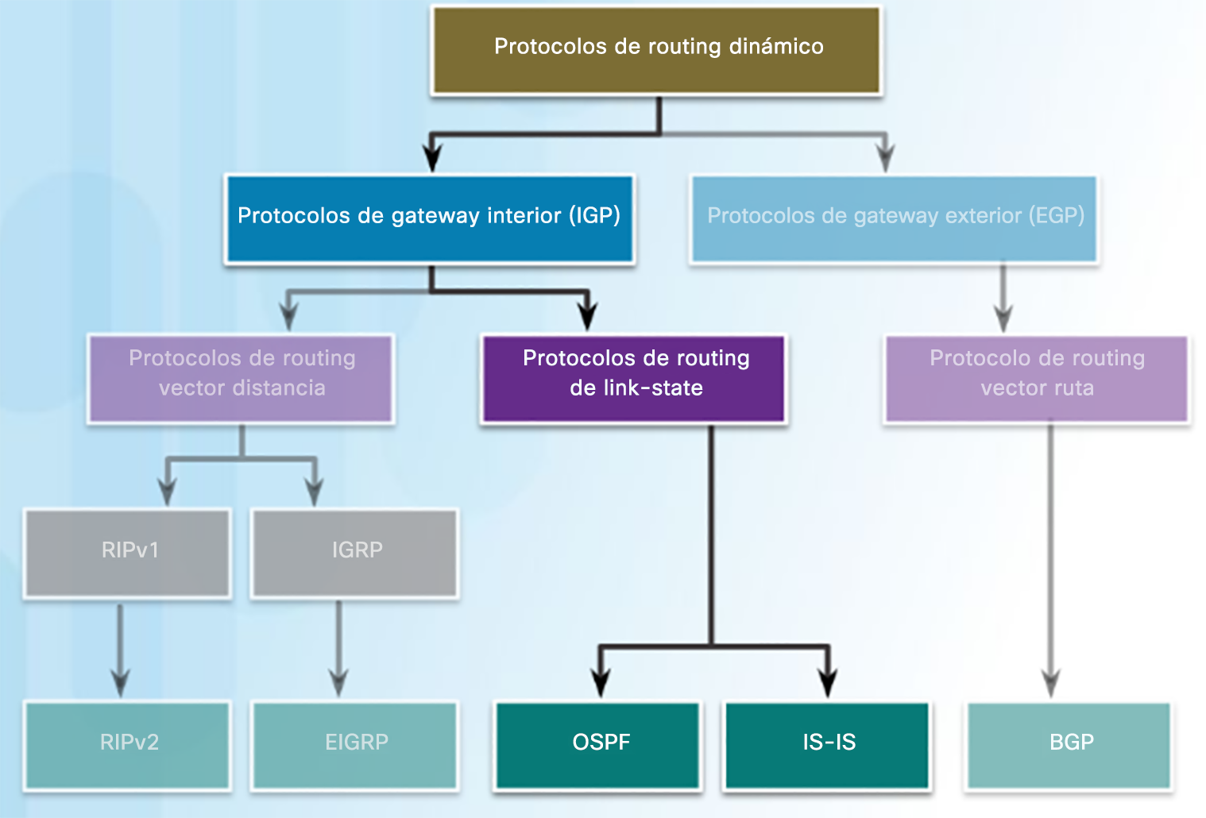
Funcionamiento del protocolo de routing de estado del enlace Protocolos SPF (primero la ruta más corta)
Los protocolos de routing de estado del enlace, también conocidos como protocolos SPF (primero la ruta más corta), se desarrollan en torno al algoritmo SPF (primero la ruta más corta) de Edsger Dijkstra.
Protocolos de routing de estado del enlace IPv4:
Abrir primero la ruta más corta (OSPF)
Sistema intermedio a sistema intermedio (IS-IS)
Notes:
5.3 – Protocolos de routing de estado del enlace
5.3.1 – Funcionamiento del protocolo de routing de estado del enlace
5.3.1.1 – Protocolos SPF (primero la ruta más corta)

Slide 4
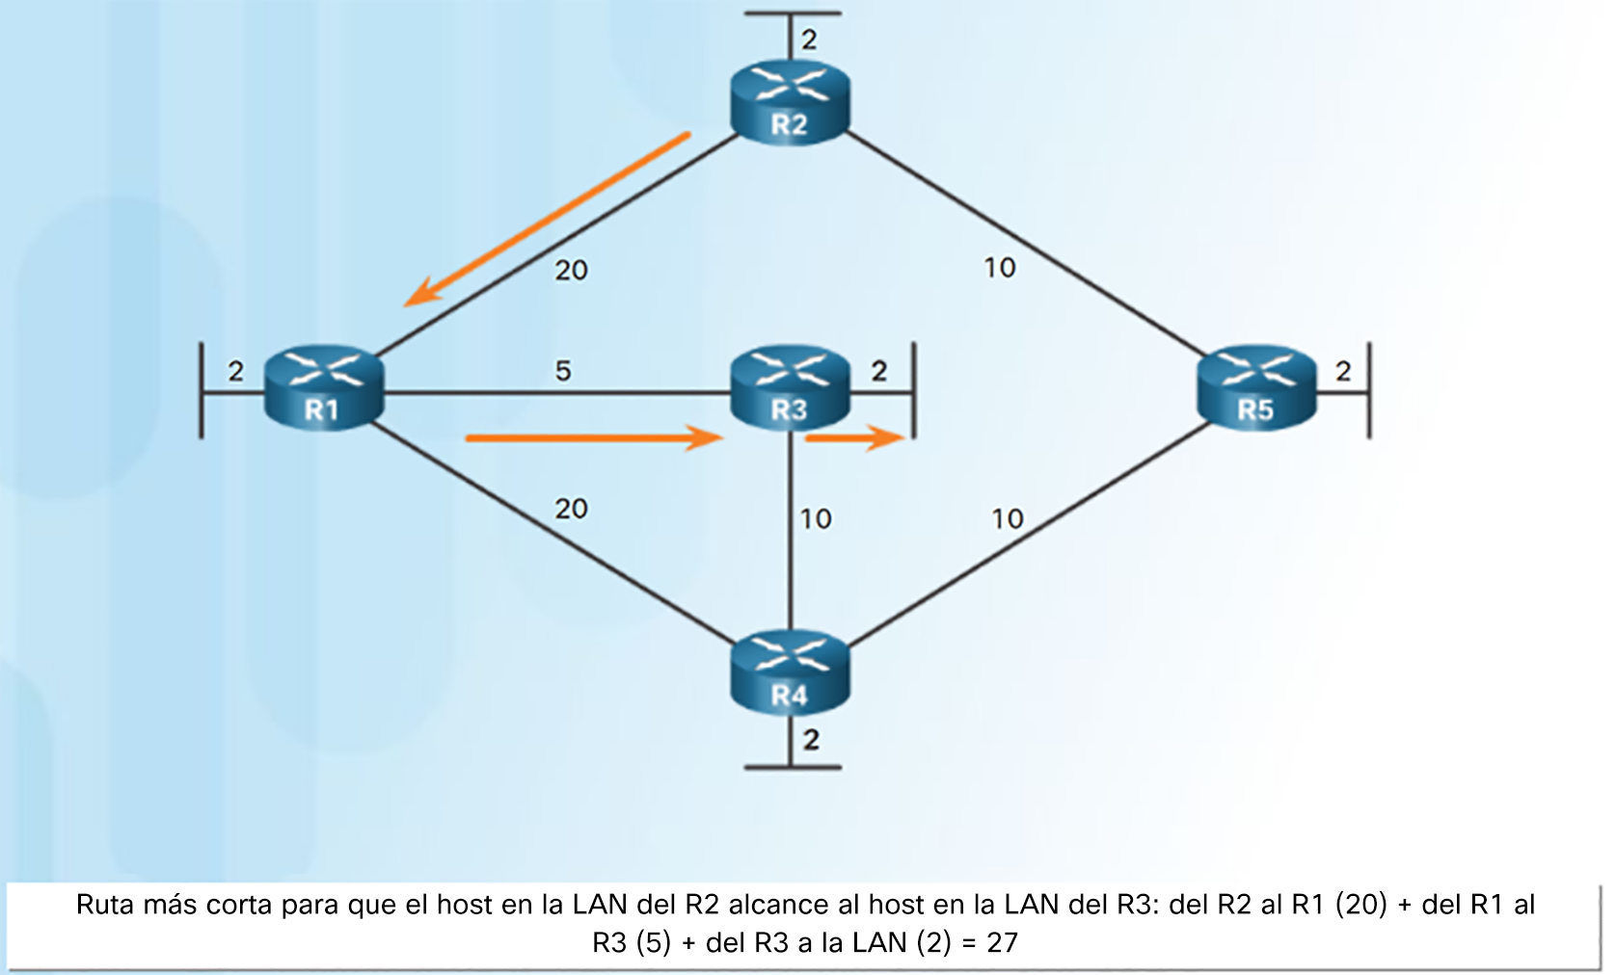
Funcionamiento del protocolo de routing de estado del enlace Algoritmo de Dijkstra
Todos los protocolos de routing de estado del enlace aplican el algoritmo de Dijkstra, también conocido como SPF (primero la ruta más corta), para calcular la mejor ruta:
utilizan los costos acumulados junto con cada ruta, del origen al destino.
Cada router determina su propio costo hacia cada destino en la topología.
Notes:
5.3 – Protocolos de routing de estado del enlace
5.3.1 – Funcionamiento del protocolo de routing de estado del enlace
5.3.1.2 – Algoritmo de Dijkstra

Slide 5
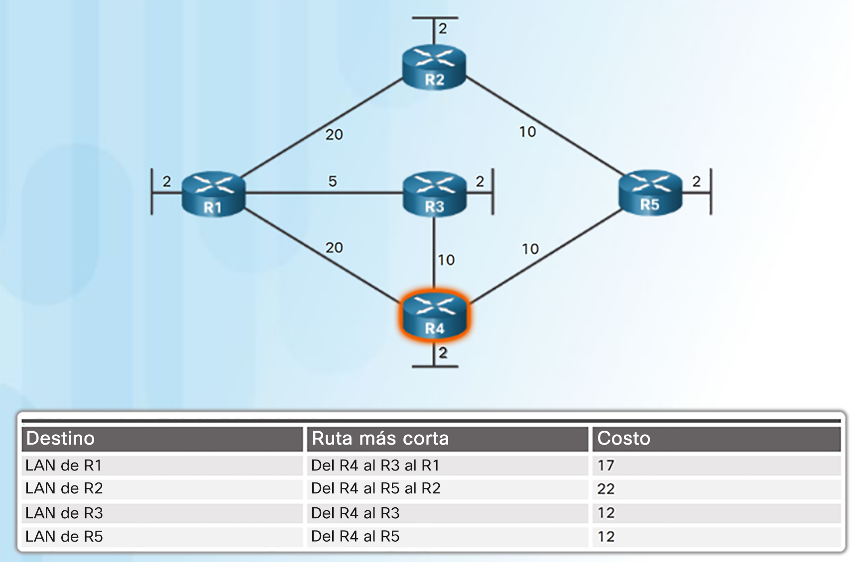
Funcionamiento del protocolo de routing de estado del enlace Ejemplo de SPF
La tabla muestra la ruta más corta y el costo acumulado para llegar a las redes de destino identificadas desde la perspectiva del R4.
Notes:
5.3 – Protocolos de routing de estado del enlace
5.3.1 – Funcionamiento del protocolo de routing de estado del enlace
5.3.1.3 – Ejemplo de SPF

Slide 6
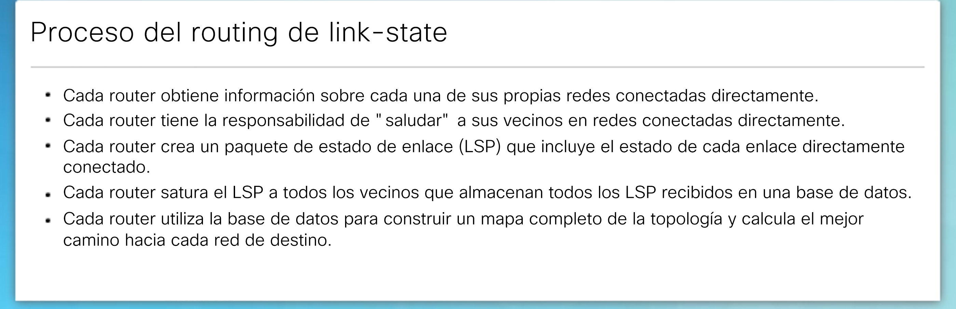
Actualizaciones de estado del enlace Proceso de routing de estado del enlace
Notes:
5.3 – Protocolos de routing de estado del enlace
5.3.2 – Actualizaciones de estados de enlace
5.3.2.1 – Proceso de routing de estado del enlace

Slide 7
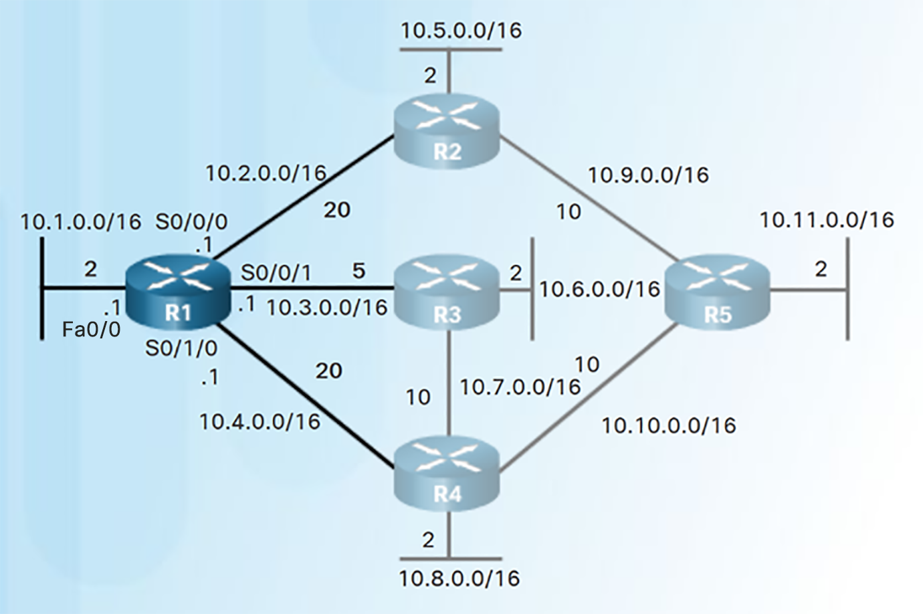
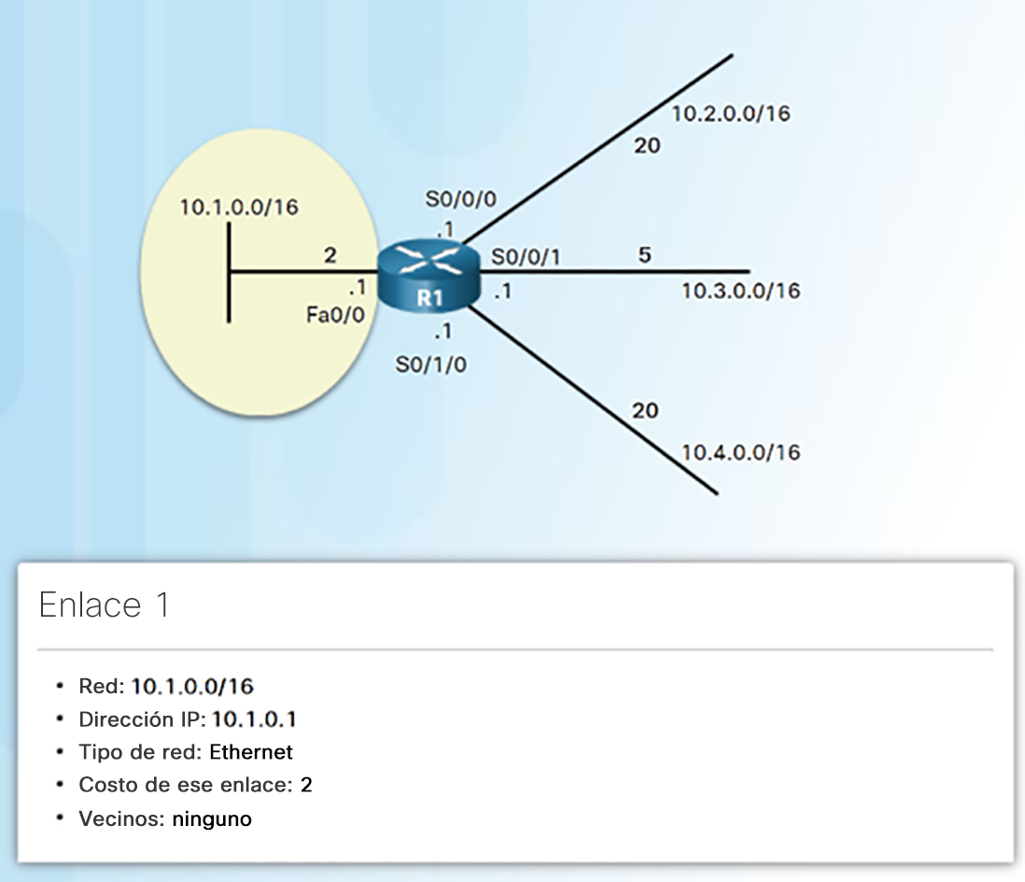
Actualizaciones de estado del enlace Enlace y estado del enlace
El primer paso en el proceso de routing de estado del enlace es que cada router descubra sus propias redes conectadas directamente.
Notes:
5.3 – Protocolos de routing de estado del enlace
5.3.2 – Actualizaciones de estados de enlace
5.3.2.2 – Enlace y estado del enlace

Slide 8
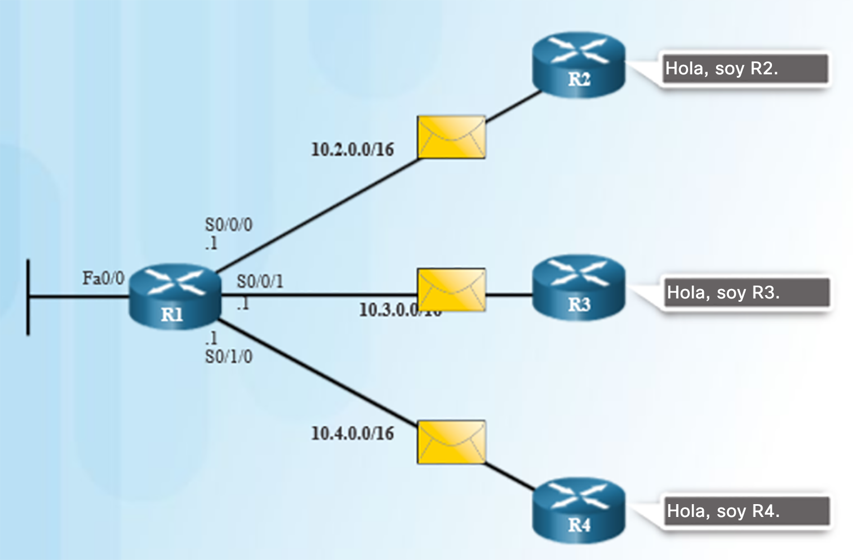
Actualizaciones de estados de enlace Saludo
El segundo paso en el proceso de routing de estado del enlace es que cada router utilice un protocolo de saludo para detectar cualquier vecino en sus enlaces.
Cuando dos routers de estado del enlace descubren que son vecinos, forman una adyacencia.
Si un router deja de recibir paquetes de saludo por parte de un vecino, dicho vecino se considera inalcanzable.
Notes:
5.3 – Protocolos de routing de estado del enlace
5.3.2 – Actualizaciones de estados de enlace
5.3.2.3 – Saludo

Slide 9
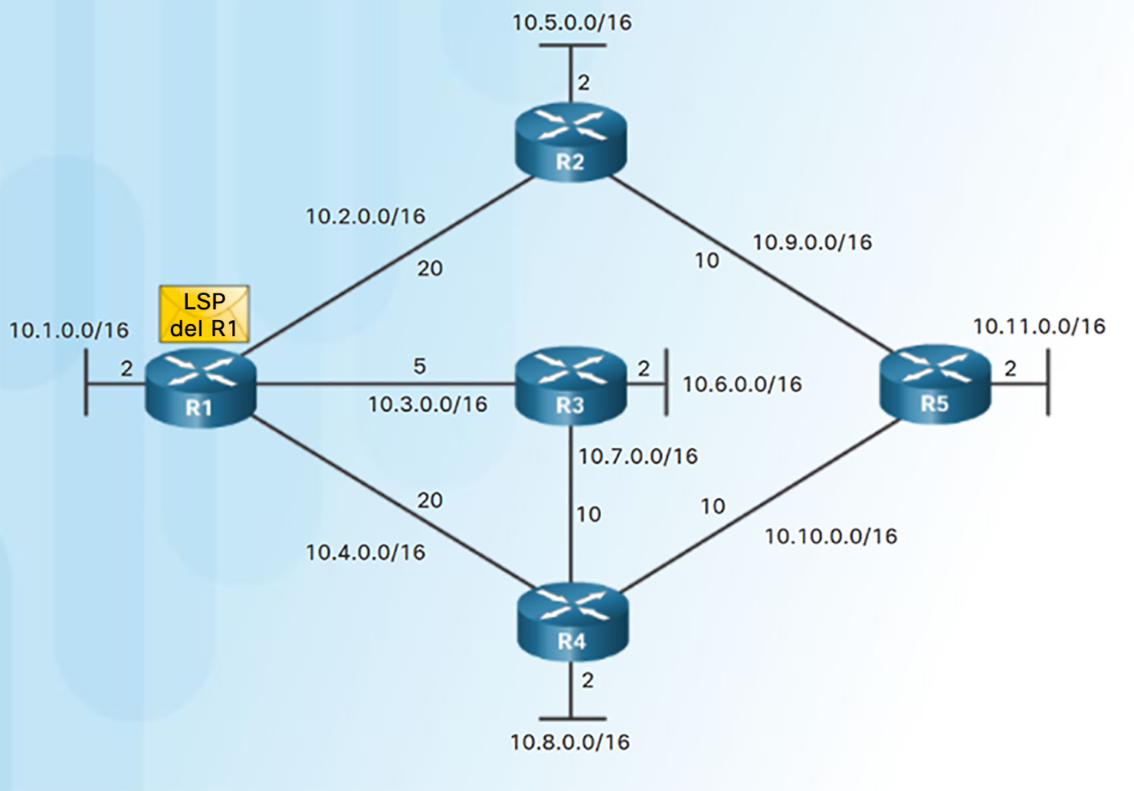
Actualizaciones de estados de enlace Armado del paquete de estado del enlace
El tercer paso en el proceso de routing de estado del enlace es que cada router cree un paquete de estado del enlace (LSP) que contenga información del estado del enlace de los enlaces.
El LSP del R1 (en el diagrama) contiene:
R1; Red Ethernet 10.1.0.0/16; Costo 2
R1 -> R2; Red serial punto a punto; 10.2.0.0/16; Costo 20
R1 -> R3; Red serial punto a punto; 10.3.0.0/16; Costo 5
R1 -> R4; Red serial punto a punto; 10.4.0.0/16; Costo 20
Notes:
5.3 – Protocolos de routing de estado del enlace
5.3.2 – Actualizaciones de estados de enlace
5.3.2.4 – Armado del paquete de estado del enlace

Slide 10
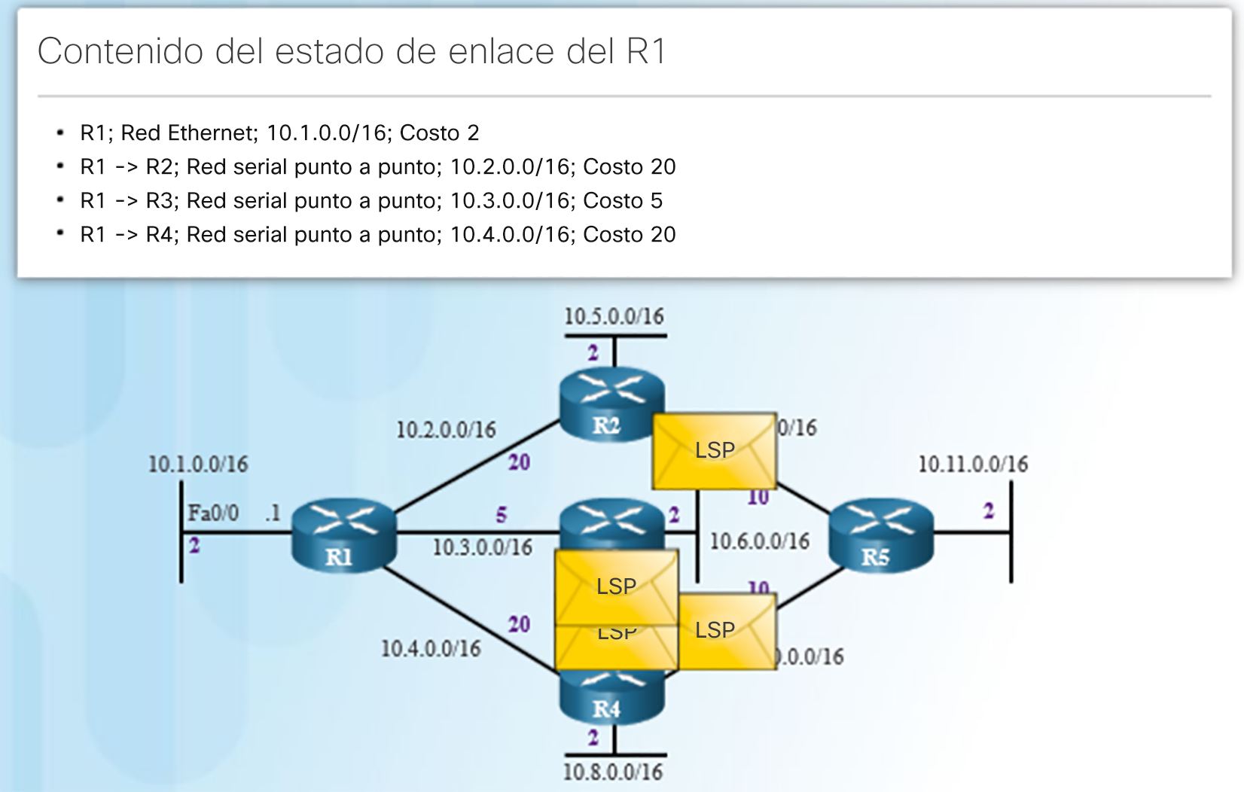
Actualizaciones de estados de enlace Saturación con LSP
El cuarto paso en el proceso de routing de estado del enlace es que cada router satura con LSP a todos los vecinos.
Notes:
5.3 – Protocolos de routing de estado del enlace
5.3.2 – Actualizaciones de estados de enlace
5.3.2.5 – Saturación con LSP

Slide 11
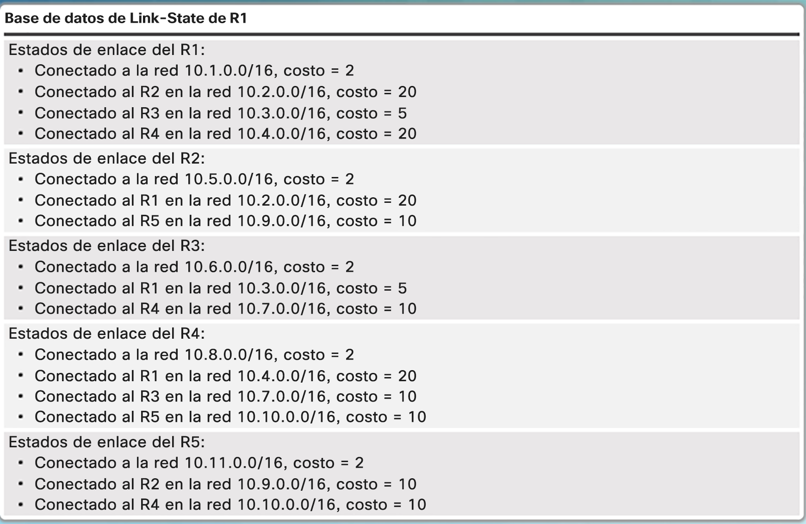
Actualizaciones de estados de enlace Armado de la base de datos del estado del enlace
El paso final en el proceso de routing de estado del enlace es que cada router utiliza la base de datos para construir un mapa completo de la topología y calcula la mejor ruta para cada red de destino.
Notes:
5.3 – Protocolos de routing de estado del enlace
5.3.2 – Actualizaciones de estados de enlace
5.3.2.6 – Armado de la base de datos del estado del enlace

Slide 12
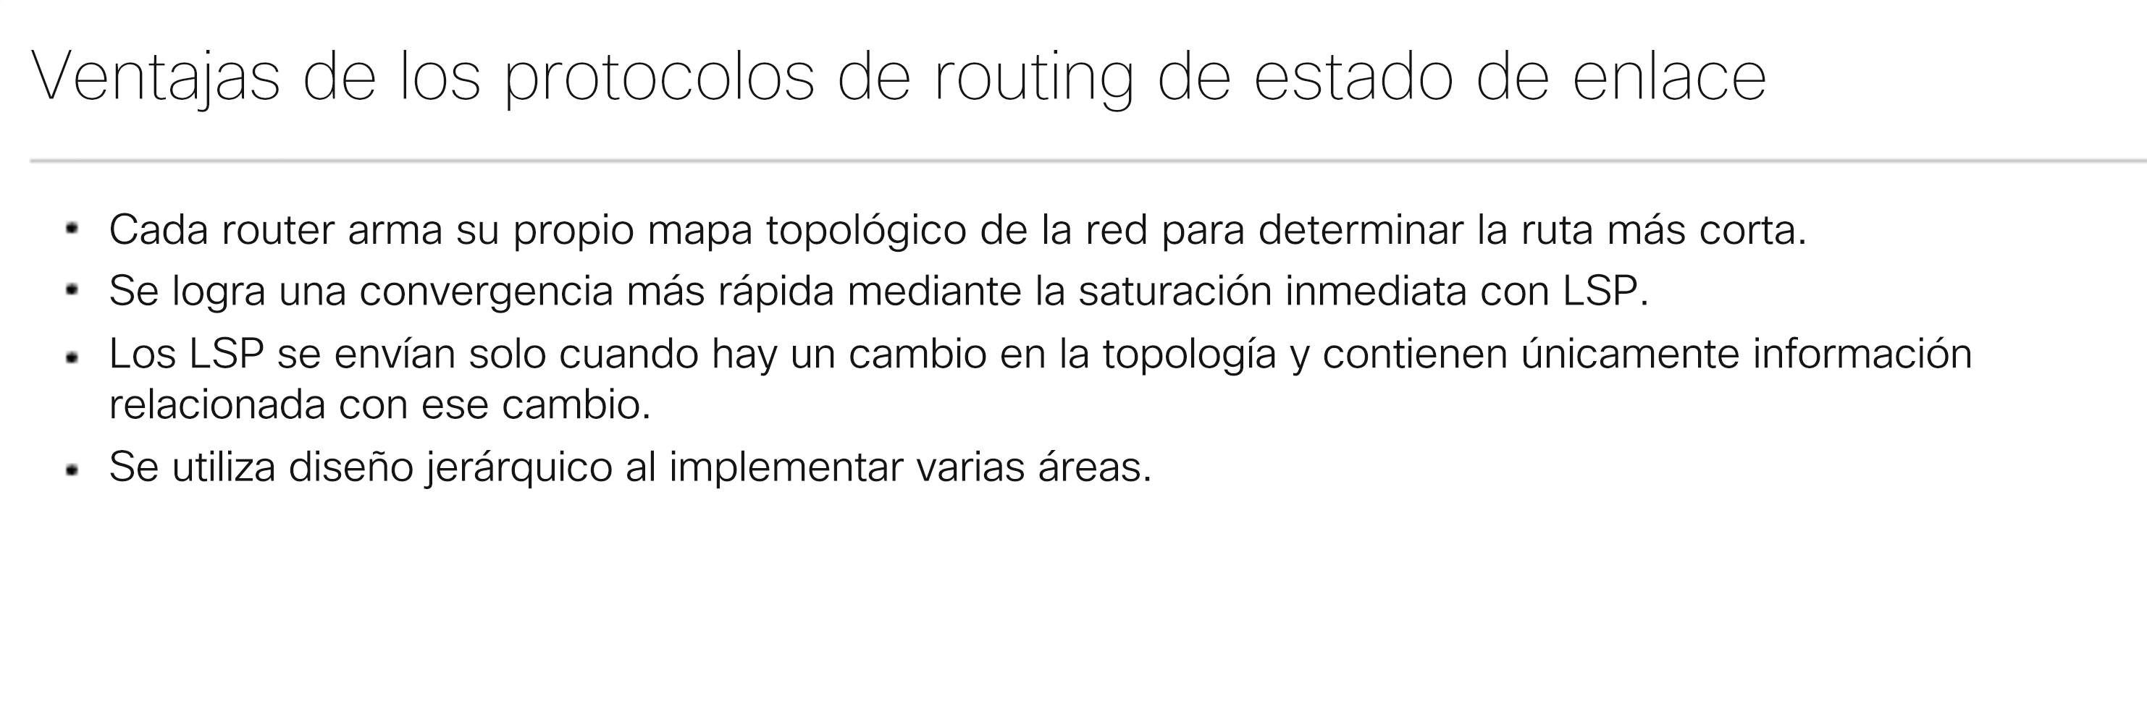
Beneficios del protocolo de routing de estado del enlace ¿Por qué utilizar protocolos de estado del enlace?
Notes:
5.3 – Protocolos de routing de estado del enlace
5.3.3 – Beneficios del protocolo de routing de estado del enlace
5.3.3.1 – ¿Por qué utilizar protocolos de estado del enlace?

Slide 13
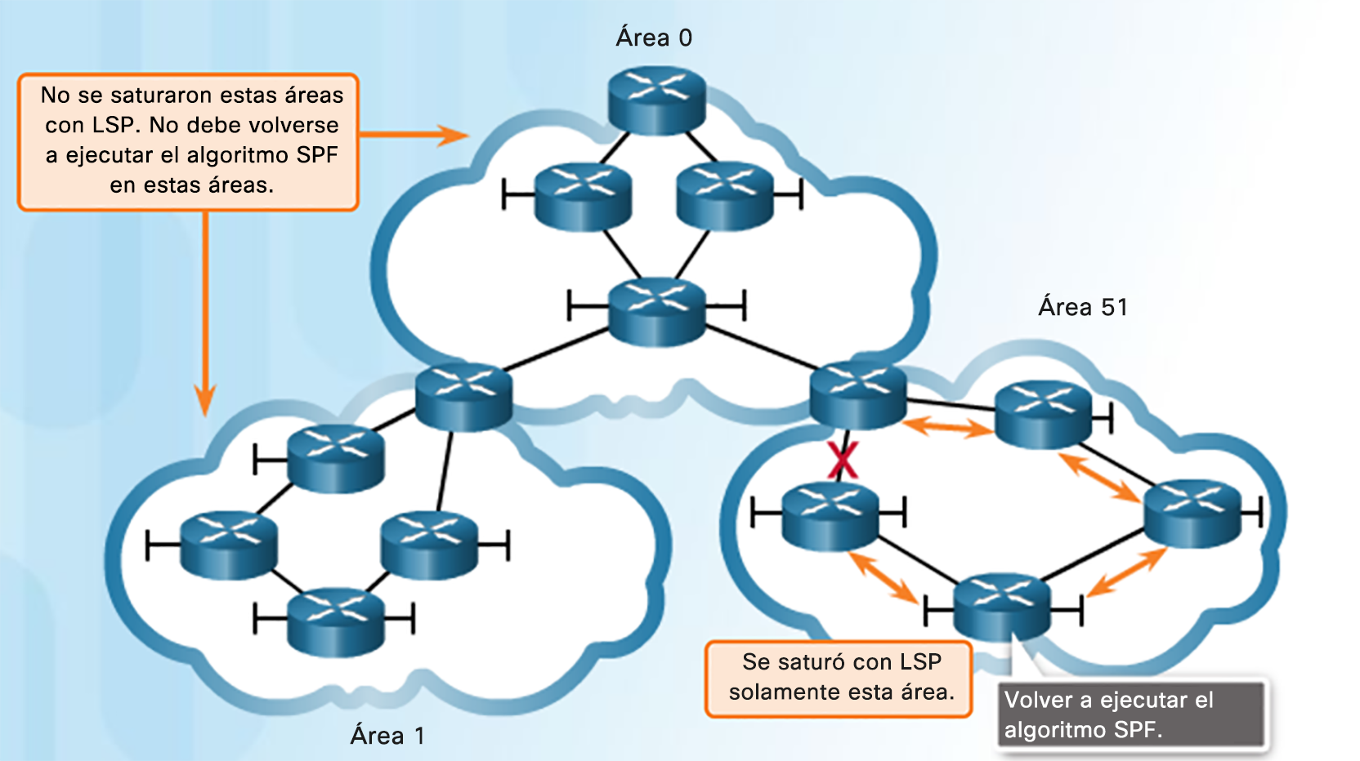
Beneficios del protocolo de routing de estado del enlace Desventajas de los protocolos de estado del enlace
Requieren memoria adicional.
Requieren más procesamiento de la CPU.
Requisitos de ancho de banda: la saturación de paquetes de estado del enlace puede ejercer un impacto negativo en el ancho de banda.
La utilización de áreas múltiples puede reducir el tamaño de las bases de datos de estado del enlace.
Las áreas múltiples pueden limitar el grado de envío masivo de la información de estado del enlace y enviar los LSP solo a aquellos routers que los necesitan.
Notes:
5.3 – Protocolos de routing de estado del enlace
5.3.3 – Beneficios del protocolo de routing de estado del enlace
5.3.3.2 – Desventajas de los protocolos de estado del enlace

Slide 14
Redes multiacceso
Notes:
Cisco Networking Academy Program
Routing and Switching Essentials v6.0
Capítulo 3: Routing dinámico

Slide 15
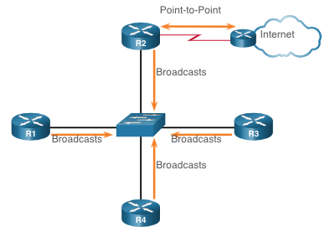
2.3 - Redes OSPF multiacceso Tipos de red OPSF
Otro tipo de red que utiliza OSPF es la red OSPF multiacceso. En las redes OSPF multiacceso hay un router que controla la distribución de los LSA.
El router elegido para este rol debe ser determinado por el administrador de red a través de la configuración adecuada.
Notes:
2 - Configuración de OSPFv2 de área única
2.3 - Redes OSPF multiacceso 2.3.1 - Tipos de red OPSF

Slide 16
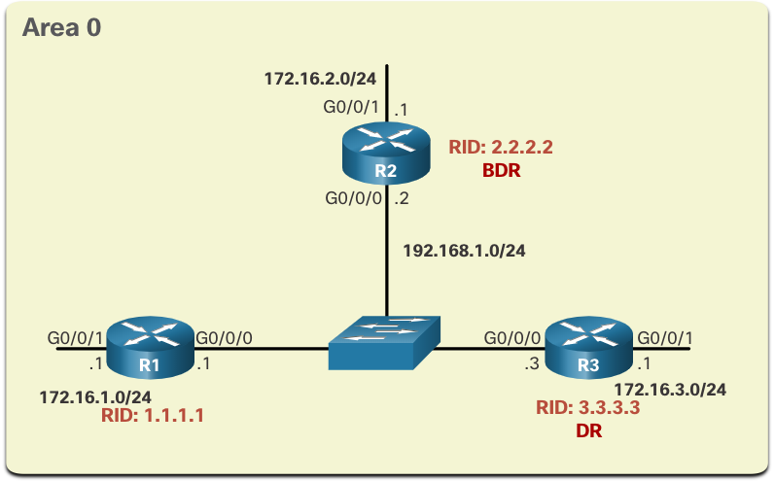
Topología de referencia de multiacceso OSPF Networks
Debido a que los routers están conectados a través de una red de acceso múltiple común, OSPF ha elegido automáticamente un DR y BDR.
R3 ha sido elegido como DR porque su router ID es 3.3.3.3, que es la más alta en esta red. El R2 es el BDR porque tiene el segundo router ID más alta en la red.
Notes:
2 - Configuración de OSPFv2 de área única
2.3 - Redes OSPF multiacceso 2.3.3 - Topología de referencia de multiacceso OSP

Slide 17
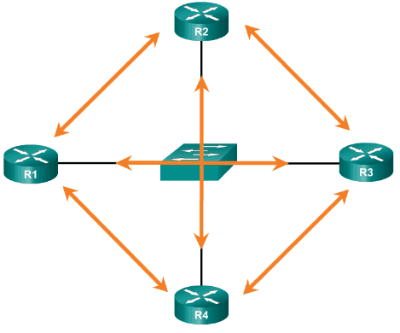
Router designado OSPF
La solución para administrar la cantidad de adyacencias y la saturación con LSA en una red de accesos múltiples es el DR.
En las redes de accesos múltiples, OSPF elige un DR para que funcione como punto de recolección y distribución de las LSA enviadas y recibidas. También se elige un BDR en caso de que falle el DR. El BDR escucha este intercambio en forma pasiva y mantiene una relación con todos los routers. Si el DR deja de producir paquetes de saludo, el BDR se asciende a sí mismo y asume la función de DR.
Todos los otros routers que no son DR ni BDR se convierten en DROthers.
Notes:
5.3 – Protocolos de routing de estado del enlace
5.3.3 – Beneficios del protocolo de routing de estado del enlace
5.3.3.2 – Desventajas de los protocolos de estado del enlace

Slide 18
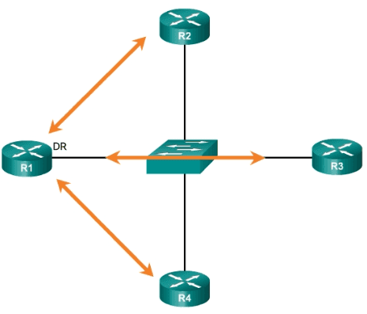
Router designado OSPF
En la Imagen, se seleccionó al R1 como router designado de la LAN Ethernet que interconecta al R2, el R3 y el R4. Observe la manera en que el número de adyacencias se redujo a tres.
Notes:
5.3 – Protocolos de routing de estado del enlace
5.3.3 – Beneficios del protocolo de routing de estado del enlace
5.3.3.2 – Desventajas de los protocolos de estado del enlace

Slide 19
Router designado OSPF
Los routers de una red de accesos múltiples eligen un DR y un BDR. Los DROthers solo crean adyacencias completas con el DR y el BDR de la red. En vez de saturar todos los routers de la red con LSA, los DROthers solo envían sus LSA al DR y el BDR.
En la animación, el R1 envía LSA al DR. El BDR también escucha. El DR es responsable de reenviar todas las LSA desde R1 hasta todos los demás routers. El resultado final es que sólo hay un router que realiza la saturación completa de todas las LSA en la red de accesos múltiples.
Nota: la elección de DR/BDR solo se producen en las redes de accesos múltiples y no en las redes punto a punto.
Notes:
5.3 – Protocolos de routing de estado del enlace
5.3.3 – Beneficios del protocolo de routing de estado del enlace
5.3.3.2 – Desventajas de los protocolos de estado del enlace

